Slide 1
GENEL MUHASEBE – 1.HAFTA – ÖĞR.GÖR.DR.MUZAFFER ÇABUKOĞLU
Muhasebe Nedir?
Tek düzen hesap planının özü, varlık(aktifler) ve kaynakların (pasif) farklı isimler altında çift kayıt sistemi ile yevmiye kayıtlarının yapılması, dönem sonu işlemlerinin tamamlanıp, mali tabloların üretilmesi (gelir tablosu, bilanço vb) çalışmalarıdır.
Muhasebenin 4 Fonksiyonu;
Kayıt,
Sınıflandırma,
Raporlama,
Analiz
Ana Mali Tablolar 2 çeşit;
Gelir Tablosu (Kâr-Zarar Tablosu)
Bilanço

Slide 2
Gelir Tablosu Nedir?
Bir işletmenin, belli bir tarih aralığında (örn. 01.01.2025-31.12.2025) gelir ve giderlerinin listelendiği, kârın veya zararın hesaplandığı ana mali tablo. Diğer adı Kâr Zarar Tablosu. Gelir tablosu bir firmanın belli bir dönemdeki /süreçteki faaliyetlerini gösteren video çekimi gibidir.
(Bilanço ise belli bir tarihte, örneğin 31.12.2025, bir işletmenin varlıklarını, kaynaklarını, net kâr veya net zararını gösteren ana mali tablodur. Bilanço bir firmanın belli bir tarihte çekilmiş fotoğrafı gibidir).

Slide 3
GELİR TABLOSU ÖZETİ (01.01.2025-31.12.2025)
Brüt Satışlar 550
Satış İndirimleri -50
Net Satışlar 500
Maliyetler - 300 (maliyet, satılan malın
Faaliyet Giderleri -150 eldesi için yapılan harcama)
Faaliyet Kâr/Zarar 50 (gider ise, bir işletmenin varlığını
Diğer Faa.Olağan Gelirler 100 sürdürmesi için yaptığı harcama.
Diğer Faa.Olağan Giderler -30 fabrikadaki işçilere ödenen ücret
Finansman Giderleri -20 maliyettir, malı satacak satış
Olağan Kâr / Zarar 100 ekibine ve muhasebeciye ödenen
Olağan dışı Gelirler 10 ise giderdir).
Olağandışı Giderler -30
Dönem Kâr / Zarar 80
Vergi -20
Dönem Net Kâr /Zarar 60

Slide 4
satış indirimleri, ikiye ayrılır: satış iskonto ve mal iadeleri.
maliyet, satılan malın eldesi için yapılan harcama. gider ise, bir işletmenin varlığını sürdürmesi için yaptığı harcama. fabrikadaki işçilere ödenen ücret maliyettir, malı satacak satış ekibine ve muhasebeciye ödenen ise giderdir. Kısaca faaliyet giderlerine, ofis çalışanlarının maaşları, reklam giderleri, telefon faturaları veya ofis kirası vb. giderler yazılır.
Diğer olağan gelirler, işletmenin ana faaliyeti dışındaki gelirleri. Örneğin mevduat / likit fon faiz gelirleri.
diğer faaliyetlerden olağan giderler ise, ödenen komisyonlar veya dövizli işlemlerden kaynaklanan giderler, faiz giderleri

Slide 5
finansman giderleri, kredi faizleri, teminat mektubu için ödenen giderler vs.
Olağandışı gelirler, süreklilik arz etmeyen beklenmedik gelirler. Örneğin vergi borcunun tamamen silinmesi.
Olağandışı giderler, yukarıdaki gibi süreklilik arz etmeyen, beklenmedik giderler.
vergi, uzun adı «Dönem Kârı Vergi ve Diğer Yasal Yükümlülük Karşılıkları (-)». Gelir tablosunun dönem kârı üzerinden hesaplanır. İşletmenin yapısına göre, gelir vergisi veya kurumlar vergisi adını alır.
Sonunda Dönem Net Kârı/Zararı, dönem net kârı aynı zamanda bilançonun bir parçasıdır, özkaynaklar altında dönem net kârı olarak raporlanır.

Slide 6
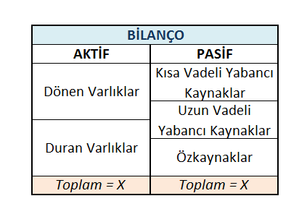
BİLONÇO NEDİR? NASIL OKUNUR?
Bilanço ise belli bir tarihte, örneğin 31.12.2022, bir işletmenin varlıklarını, kaynaklarını, net kâr veya net zararını gösteren ana mali tablodur. Bilanço bir firmanın belli bir tarihte çekilmiş fotoğrafı gibidir. İki tarafı vardır: Aktifler (varlıklar) ve Pasifler (kaynaklar).
Varlık dediğimiz şey, işletmenin sahip olduğu değerleridir. Bir varlığın eldesi için mutlaka kaynağı olmalı. Bu kaynak ya firmanın kendi sermayesi yani özkaynaklar veya borçlanmadır yani yabancı kaynaklar.

Slide 7
Bilançonun Aktif Kısmı
Bilançonun aktif kısmını varlıklar oluşturur ve ikiye ayrılır
Dönen varlıklar : Bir mali yıl içerisinde nakde dönebilecek veya cari yıl içinde fayda sağlayacak varlıklardır. Nakit para, bankadaki para, çekler, senetler, stoklar, ticari mallar, indirilecek KDV vs. dönen yani cari varlıklardır.
Duran Varlıklar : Bir mali yıl içinde nakde dönemeyecek veya sağladığı yarar sonraki dönemlere sarkan varlıklardır. Bu duran varlıklar maddi (demirbaşlar, binalar vs.) olabileceği gibi maddi olmayan (isim hakkı vs.) soyut varlıklar da olabilir.

Slide 8
Bilançonun Pasif (Kaynaklar) Kısmı üçe ayrılır:
Kısa Vadeli Yabancı Kaynaklar : İçinde bulunulan mali yılın sonuna kadar ödenmesi gereken borçlardır. Örnek olarak kredi kartları veya kısa vadeli banka kredileri gösterilebilir. Kısa Vadeli Yabancı Kaynaklar grubundan olan Hesaplanan KDV ve KDV Tahakkuku.
Uzun Vadeli Yabancı Kaynaklar : İlgili finansal yıldan sonra ödenecek borçlar da burada sınıflandırılır. Uzun vadeli banka kredileri bu kısımda en yoğun kullanılan kaynaklardandır.
Özkaynaklar : Özkaynaklar adı üstünde “öz” kaynaklardır, yani dışarıdan sağlanmayan kendi kaynaklarımızdır. Bunlar işletmeye konulan sermaye olabileceği gibi, yedekler (mesela kar yedekleri: ortaklara ödenen kar payından arta kalan kısım) veya geçmiş yıllardan devreden kar olabilir.

Slide 9
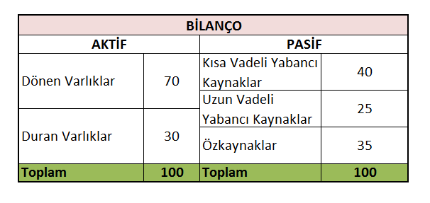
Yukarıdaki örnekte görüldüğü gibi, bilançonun aktif toplamı (varlıklar toplamı) ile pasifler toplamı (kaynaklar toplamı) birbirine eşittir. Varlıklar 1 ve 2 ile, Kaynaklar ise 3, 4 ve 5 ile başlar.
Daha ayrıntılı bilanço örneği aşağıda görüldüğü gibidir:

Slide 10
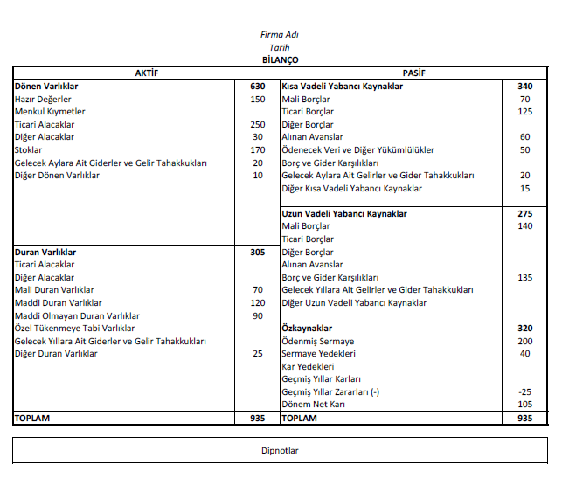

Slide 11
BİLANÇODA BAZI KALEMLERİN ANLAMI;
Gelecek Aylara Ait Giderler ve Gelir Tahakkukları; «180 Gelecek Aylara Ait Giderler», «280 Gelecek Yıllara Ait Giderler» hesabı, peşin olarak ödenen fakat gelecek aylara/yıla ait giderler bu hesapta izlenir.
«181 Gelir Tahakkukları Hesabı» ise içinde çalışılan dönemde ortaya çıkan, ancak 3.kişilerden tahsili veya borç kaydı gelecek hesap döneminde yapılacak gelirlerin izlendiği hesaptır.
Ticari Borçlar: İşletmenin ticarî ilişkileri dolayısıyla kısa vadeli senetli borçlarının izlendiği hesaptır. 320 SATICILAR hesabı gibi çalışır. Artışlar alacak, azalışlar borç tarafına kaydedilir. Keşide edilen kısa vadeli senet 321 BORÇ SENETLERİ hesabının alacağında izlenir

Slide 12
Mali Borçlar; işletmeler tarafından kredi kuruluşları ve mali piyasadan temin edilen borçları ifade eder. Bu tür işletme borçları, muhasebe kayıtlarında gösterilmesi ve bilançoya aktarılmasında vadelerine göre uzun vadeli ve kısa vadeli olmak üzere ayırıma tabi tutulur.
Ödenmiş Sermaye, esas sermaye sistemine tabi ortaklıklarda, ortaklarca taahhüt edilen sermayenin nakden ödenmiş kısmıdır.
Ödenmemiş Sermaye, ticaret ortaklıklarında, ortaklar tarafından işletmeye konması taahhüt edilen nakit sermayeden henüz ödenmemiş olan kısmı ifade eder.
(Esas sermaye sisteminde, bir sermaye tavanı yoktur, genel kurul kararı ile sermaye artırımı yapılır. Diğer sistem kayıtlı sermaye sistemidir; bu sistemde sermaye artırımı yönetim kurulunca yapılır, yönetime yetkiyi genel kurul belli bir sermaye tavanı ve 5 yıl süre ile verir).

